Slide 1






Notes:
Thiết kế: Hương Thảo – Zalo 0972115126. Các nick khác đều là giả mạo

Slide 2
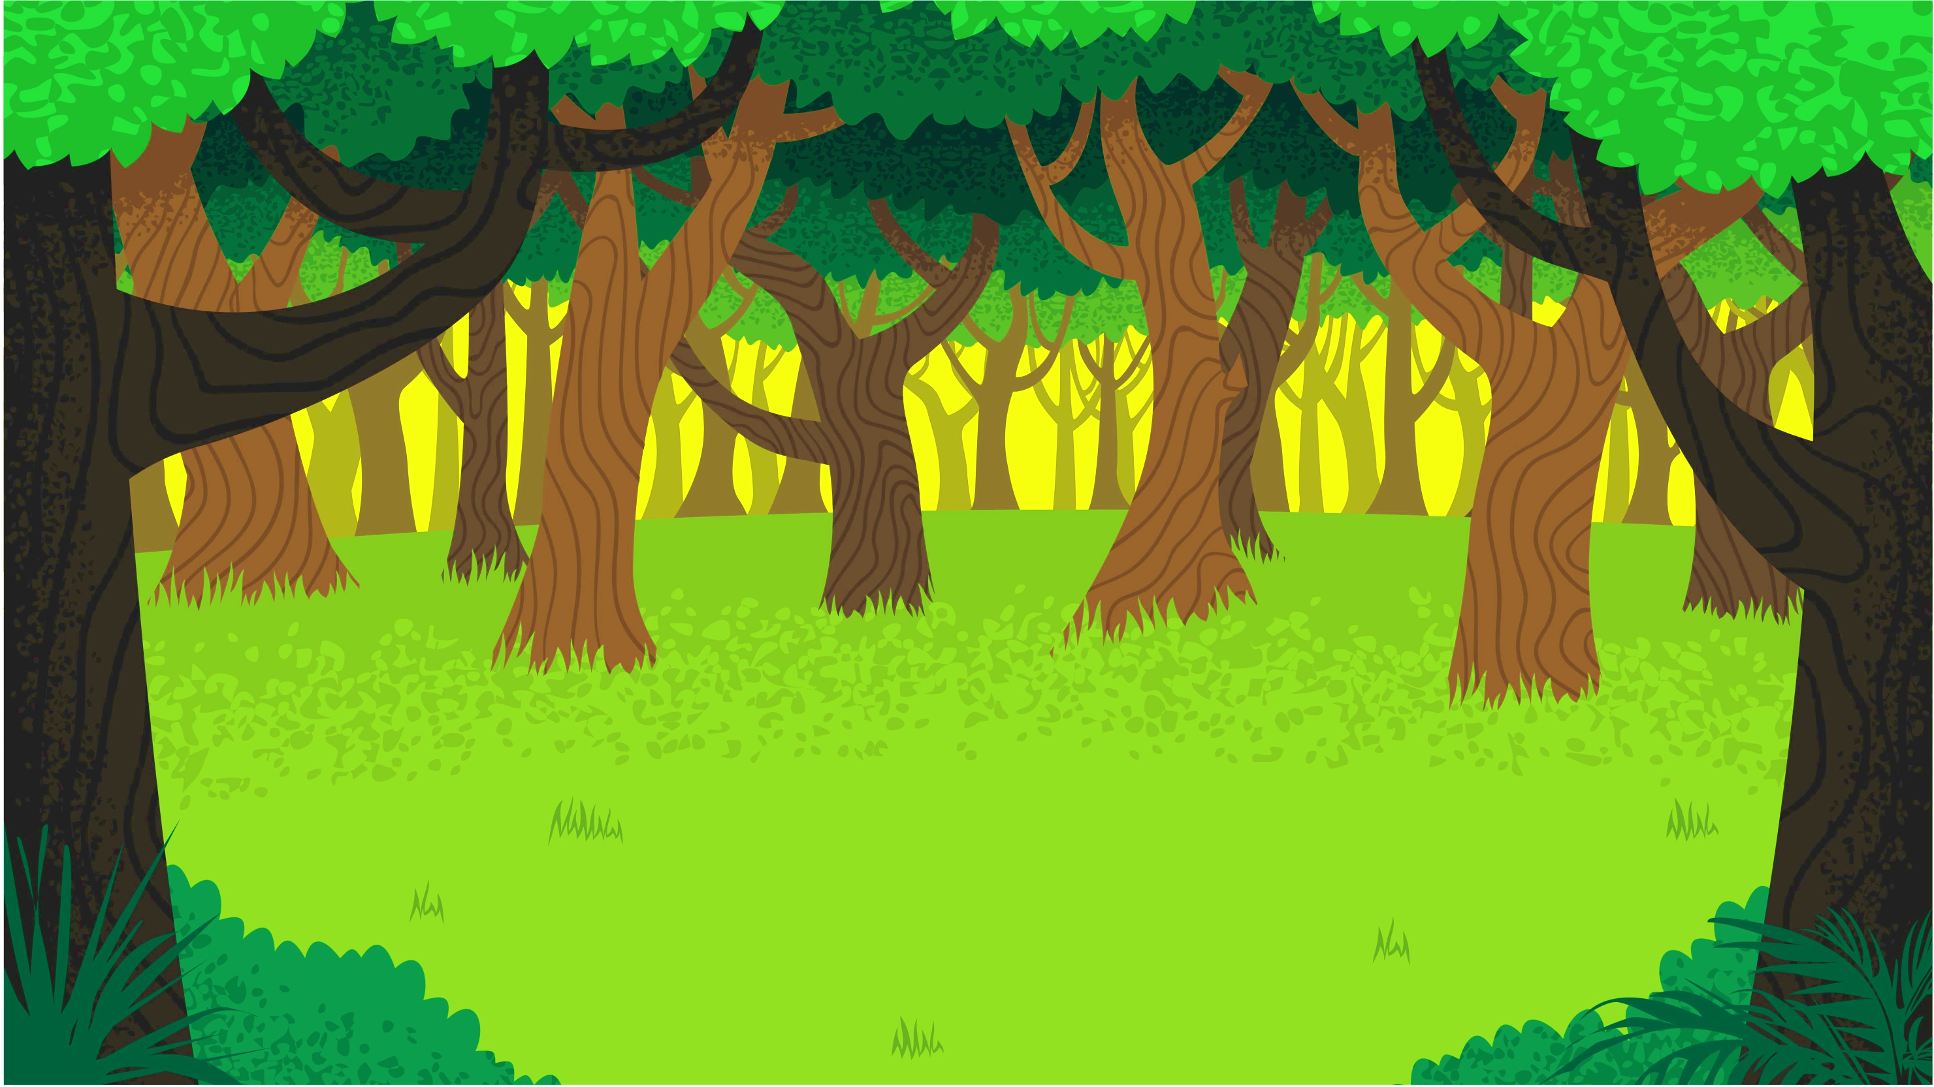

z

Slide 4



Slide 5

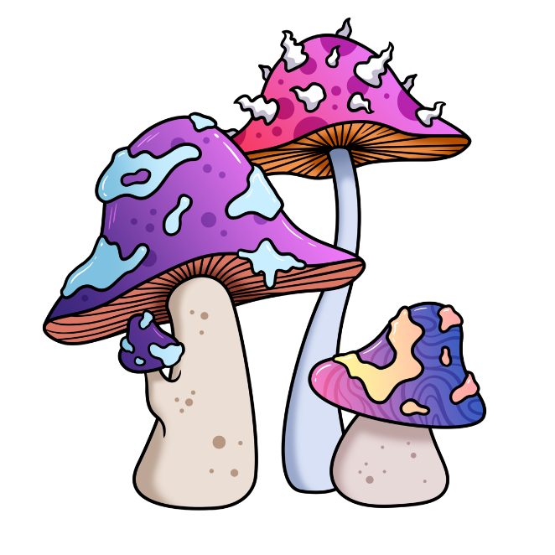
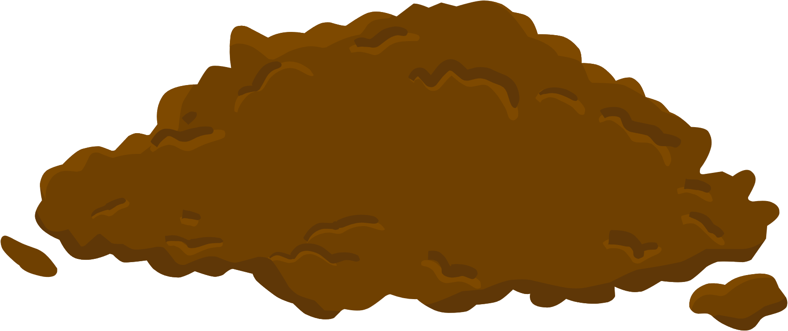

Hoạt động 1: Nấm gây hỏng thực phẩm

Slide 6
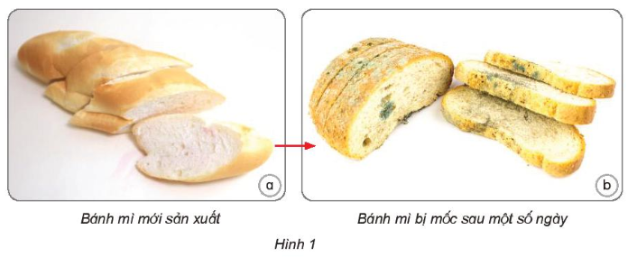
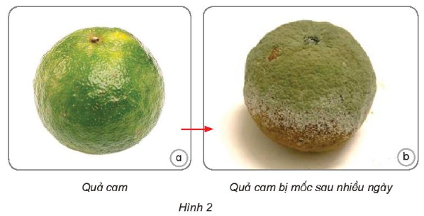
Quan sát hình 1, 2 và cho biết:
Thực phẩm ở hình 1, 2 đã thay đổi như thế nào về màu sắc, hình dạng,... sau thay đổi như thế nào và một khoảng thời gian? Vì sao?
Quả cam bị mốc sau nhiều ngày không sử dụng.
Bánh mì bị mốc sau một số ngày ta không sử dụng.

Slide 7
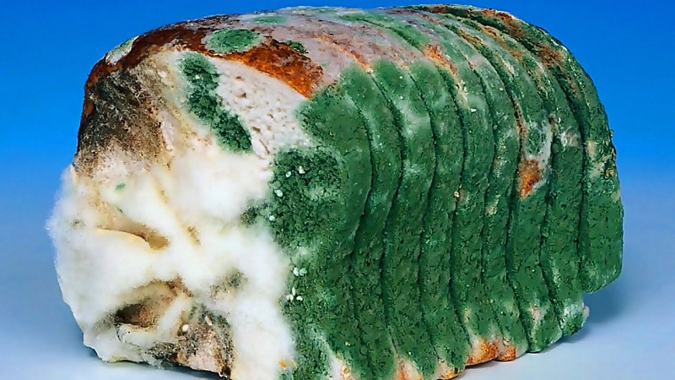
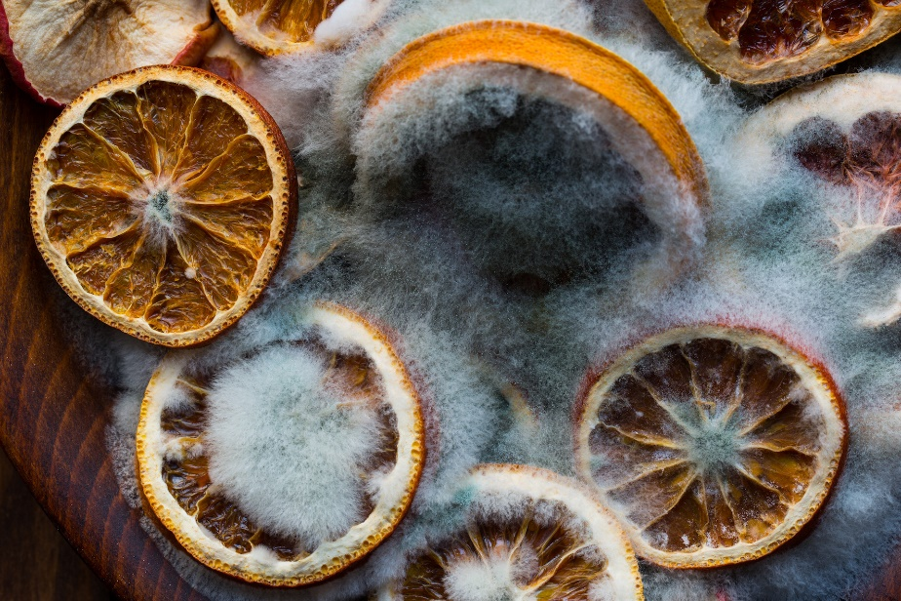
Nấm mốc mọc trên thực phẩm thường có màu gì?
Nấm mốc mọc trên thực phẩm thường có màu xanh, đen,…

Slide 8
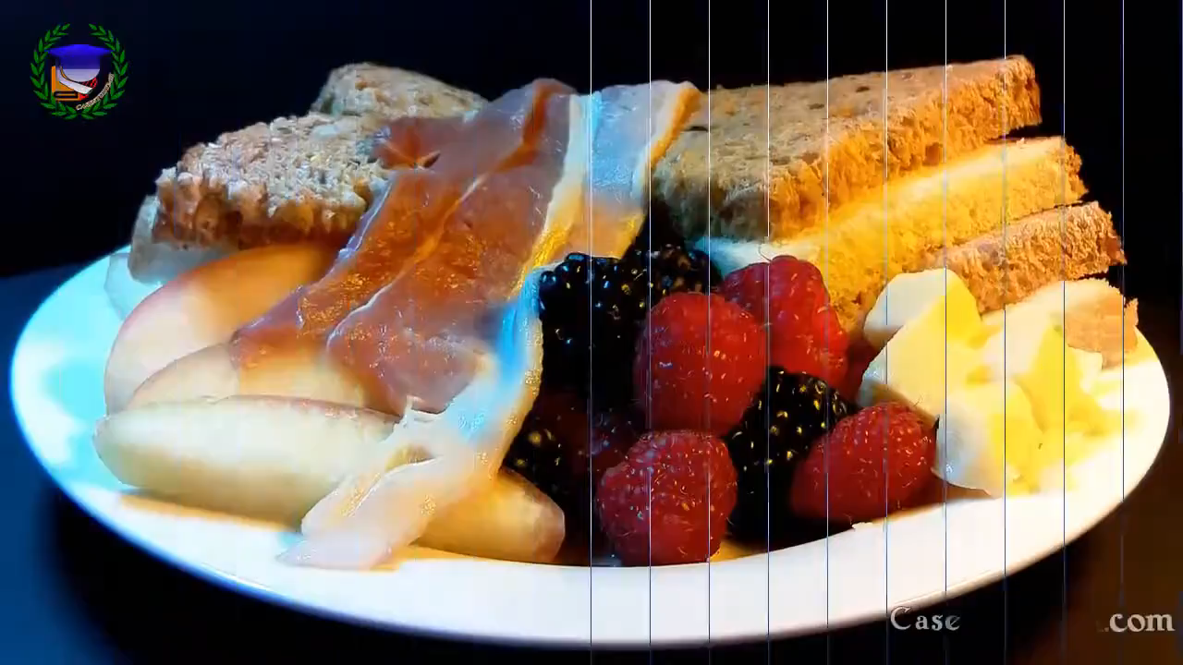

Slide 9
Làm cách nào để nhận biết thực phẩm đã bị nhiễm nấm mốc?
Sự thay đổi màu sắc trên thực phẩm, có đốm trắng hoặc đốm đen, xanh hoặc đồ ăn bị chua, thay đổi mùi vị, hoặc mềm nhũn ra, ẩm ướt.

Slide 10
Nấm mốc gây những tác hại gì đến thực phẩm và sức khỏe con người?
Nấm mốc làm hỏng thực phẩm không dùng được nữa. Nếu con người ăn phải gây ngộ độc, tiêu chảy nôn mửa, choáng váng gây hại đến sức khỏe con người.

Slide 11
Thực phẩm không được bảo quản đúng cách
Nguyên nhân
Con người: gây tác hại cho gan, thận, rối loạn tiêu hóa, ung thư, dẫn đến tử vong
Nấm
gây hỏng
thực phẩm
Màu sắc
Tác hại
Thực phẩm: Thay đổi màu sắc, hình dạng, mùi vị
Xanh, đen, xám, trắng ….

Slide 12
HĐ2: Nguyên nhân gây hỏng thực phẩm và cách bảo quản

Slide 13
Thảo luận
Những nguyên nhân nào có thể gây hỏng thực phẩm?
Việt Nam chúng ta có khí hậu như thế nào? Điều đó có ảnh hưởng gì đến sự phát triển của nấm mốc?

Slide 14
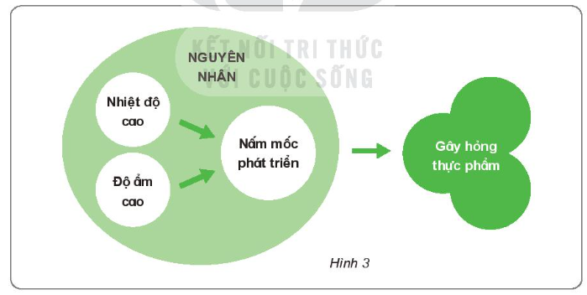
Những nguyên nhân nào có thể gây hỏng thực phẩm?

Slide 15
Việt Nam chúng ta có khí hậu như thế nào?
Điều đó có ảnh hưởng gì đến sự phát triển của nấm mốc?
Việt Nam chúng ta có khí hậu Nhiệt đới gió mùa nên có nhiệt độ và độ ẩm không khí cao, là điều kiện thuận lợi cho nấm mốc phát triển và gây hỏng thực phẩm.

Slide 16


Slide 17
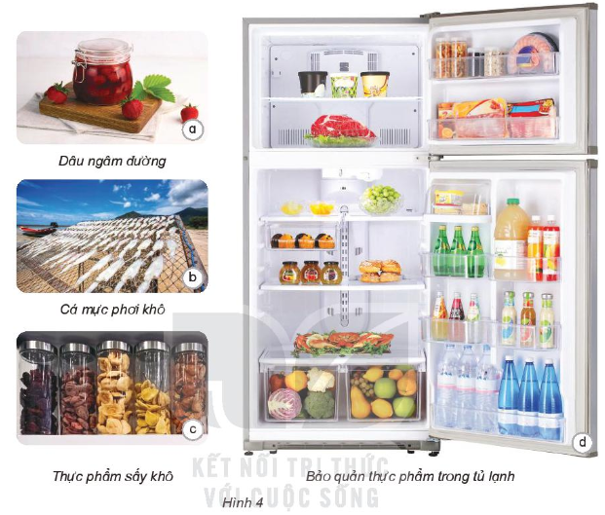
Quan sát hình 4 và nói một số cách bảo quản thực phẩm

Slide 18
Những cách bảo quản thực phẩm trên có tác dụng gì ?
Những cách bảo quản thực phẩm trên giúp giữ được thực phẩm lâu hơn và loại bỏ hoàn toàn không khí có trong thực phẩm.

Slide 19

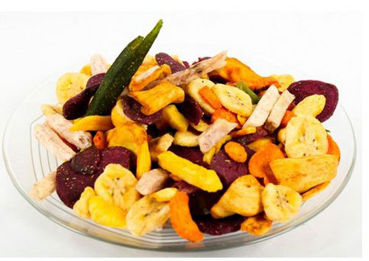
Em có biết
Các loại thực phẩm như cá, thịt, nho, mít,... có thể được bảo quản lâu dài bằng các phương pháp sấy khô và giữ trong điều kiện chân không (loại bỏ hoàn toàn không khí).

Slide 20



Tìm hiểu và chia sẻ những cách bảo quản thực phẩm ở gia đình em.
Bảo quản trong tủ lạnh: bảo quản trong ngăn mát trái cây, rau củ để ăn trong tuần; đông lạnh: gồm thịt, cá trong ngăn đông để sử dụng trong vài tuần.
Làm khô: phơi khô hành tỏi dưới ánh nắng mặt trời, phơi khô thóc lúa.

Slide 21


Muốn có thực phẩm không bị nấm mốc ta cần tránh để nơi nhiệt độ cao, độ ẩm cao để tránh thực phẩm hỏng.
Có nhiều cách để bảo quản thực phẩm để giữ được đồ tươi và dùng được lâu hơn như để trong tủ lạnh, phơi khô, hoặc sấy khô các loại thực phẩm, hút chân không thực phẩm.
Notes:
Thiết kế: Hương Thảo – Zalo 0972.115.126

Slide 22



Slide 23











Ai nhanh hơn?

Slide 24





Nguyên nhân nào gây ra nấm mốc?
A. Nhiệt độ thấp, độ ẩm thấp
B. Nhiệt độ cao, độ ẩm thấp
C. Nhiệt độ cao, độ ẩm cao

Slide 25



Thực phẩm đã bị nhiễm nấm mốc có
đặc điểm gì?
A. Thực phẩm có màu đốm trắng hoặc đốm đen, xanh, có mùi thơm, tươi ngon
B. Thực phẩm có đốm trắng hoặc đốm đen, xanh. Đồ ăn mềm nhũn, ẩm ướt hoặc đồ ăn bị chua, thay đổi mùi vị
C. Cả 2 đáp án trên đều đúng

Slide 26
Con người ăn phải nấm mốc gây tác hại gì?
A. ngộ độc, tiêu chảy
B. nôn mửa, choáng váng
C. Cả 2 đáp án trên đều đúng

Slide 27

Các bạn thật là giỏi!

Slide 28



